Slide 1





Évaluation Finale T4SU –
L’agence Marketing
Rapport présenté par :
T4SU - Marketing

Slide 2



Notre Agence Marketing DigiTech Africa
« Porter haut les couleurs de notre continent et donner une nouvelle impulsion à l'économie numérique dans nos pays respectifs »
Notre équipe :
Vanessa du Cameroun
Haingotiana de Madagascar
Edwige de la Côte d’Ivoire
Ruth de la Côte d’Ivoire
Yacine de l’Algérie

Slide 3

Le client : EA Design
Agence de communication
Fondateur : M. ADINGRA Emmanuel
Côte d’Ivoire
Ses clients : PME, ONG, Associations, Les passionnés de numérique
Services proposés : montage vidéo, création graphique, support audiovisuel, community management, web marketing, couverture médiatique d'un événement.

Slide 4
Analyse de la communication et besoins du client
Ce qui existe :
L’agence possède une page Facebook
Faible communication digitale
Visibilité limitée
Ce qui lui manque :
Présence plus accrue sur les réseaux sociaux
Planning de publications régulières
Contenu intelligent
Site internet bien référencé

Slide 5
Analyse des concurrents et de leur communication
Les concurrents directs et indirects possèdent tous un site web et sont présents sur les réseaux sociaux.

Slide 6
Analyse des clients
Les cibles :
Cœur de cible : PME
Cible primaire: association /ONG
Cible secondaire : toute personne intéressée par l’apprentissage du numérique

Slide 7
Marketing et Communication digitale
Objectif principal :
améliorer la visibilité de l’agence EA Design
Solutions mises en place :
Présence sur des réseaux sociaux professionnels
Linkedin, Instagram, Pinterest et Youtube
Création d’un site internet et d’un blog
Facebook Ads, Google Ads

Slide 8
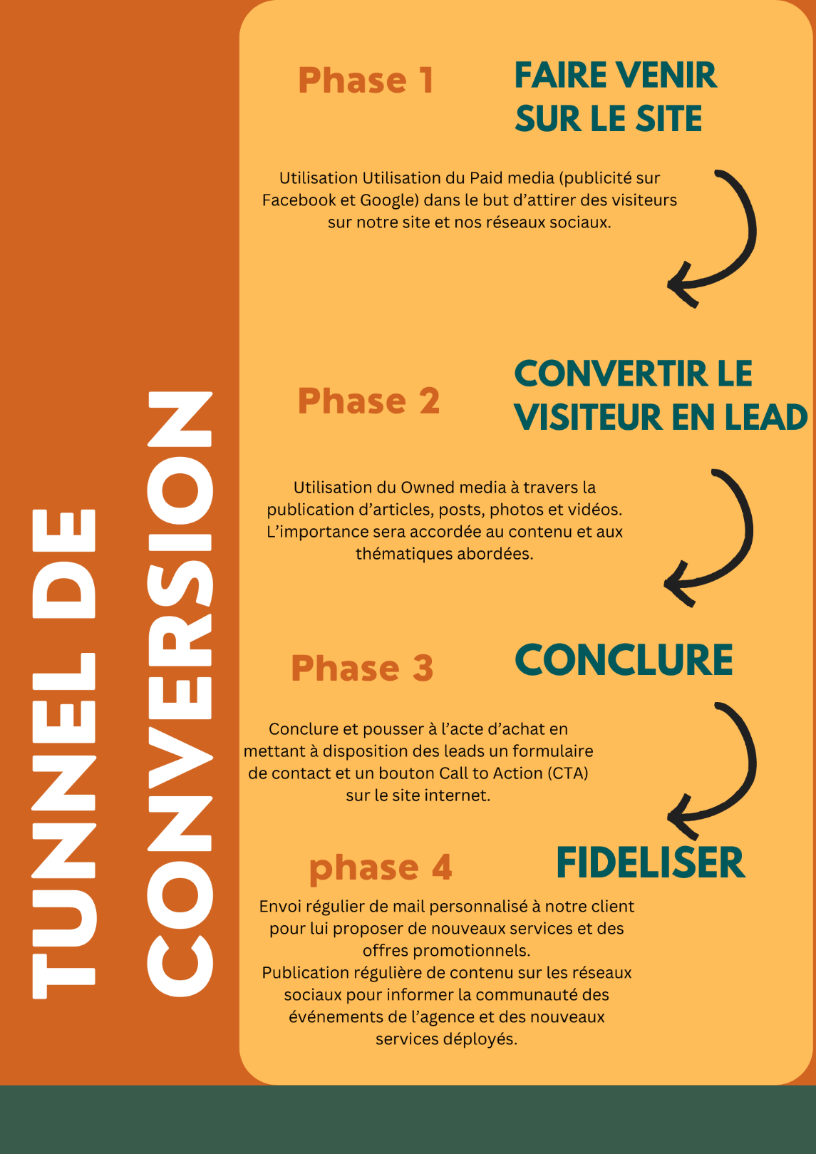
Tunnel de Conversion

Slide 9
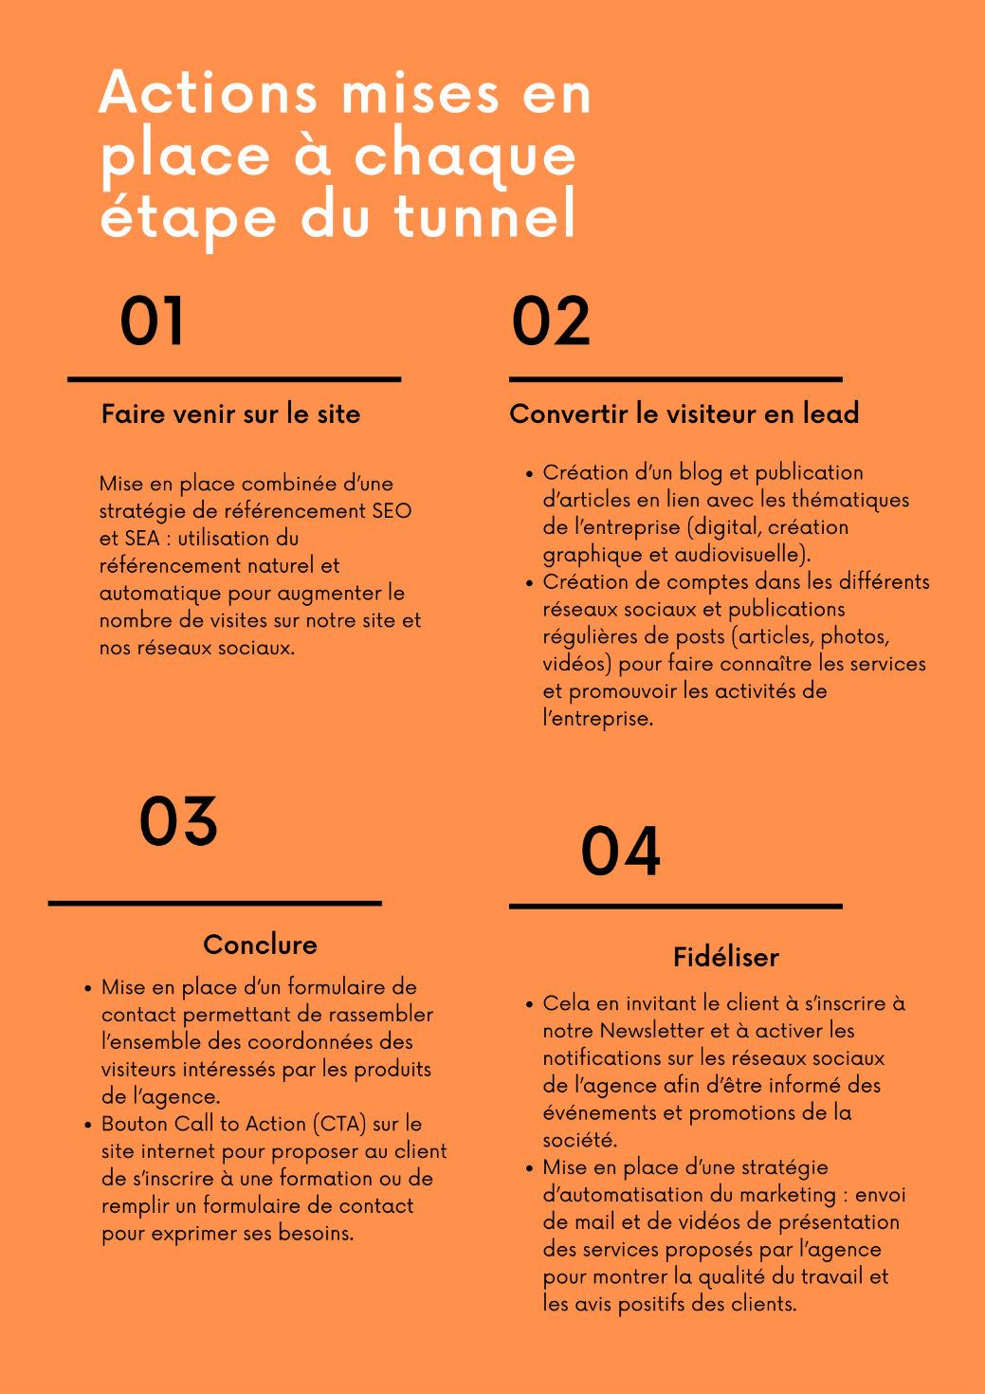

Slide 10
Audit SEO
Concurrents avec un faible positionnement sur Google et des mots-clés inadéquats avec l’activité de EA Design
Stratégie SEO basée sur un marketing de contenu pertinent.
Choix de mots-clés adéquats : création graphique en Côte d’Ivoire, design graphique en Côte d’Ivoire...etc.
Création d’un site internet avec un Blog et une Newsletter

Slide 11
Audit SEA
Campagne Google Ads = opportunité pour EA Design de se faire connaître.
Les principaux concurrents directs n’effectuent pas de campagne Google Ads.
Source de trafic qualifié et chaud = énorme potentiel de conversion.

Slide 12
Création de Contenu
Exemples de contenus rédactionnels :
Article 1 : Comment gagner de l'argent grâce à la photographie ?
Article 2 : 5 choses qu’il faut absolument savoir avant d’être graphiste !
Article 3 : Le Community Management, c’est quoi ?
Story : Présentation de l’entreprise et de ses services
Vidéo : Fête de noël, 3 conseils pour avoir de belles photos de profil
Post : Journée internationale des volontaires, Nouvel an
Newsletter : actualité de l’agence et promotion de ses activités

Slide 13
Conclusion
EA Design a une opportunité unique de développer son activité.
Notre audit marketing a permis déceler une voie claire à suivre : la création et diffusion de contenus pertinents sur son propre site web et quelques réseaux sociaux pour améliorer sa visibilité et son identité

